Slide 1
Section Project 4
이번 여름,
어떤 신메뉴를 개발할까?
AI 18기
장건희

Slide 2
카페 : 치열한 경쟁 시장
01 개요
02 제공 서비스
03 파이프라인
04 데이터/모델
05 서비스 시연
06 마무리
신메뉴를 통한 차별화 전략 필요
신메뉴 개발이 주는 이점
1. 고객 유치와 재방문 유도
2. 매출 증대
3. 마케팅 및 홍보 효과
4. 시장 경쟁력 강화

Slide 3
카페 : 치열한 경쟁 시장
01 개요
02 제공 서비스
03 파이프라인
04 데이터/모델
05 서비스 시연
06 마무리
신메뉴를 통한 차별화 전략 필요
신메뉴 개발 실패 시
1. 시간과 노력의 낭비
2. 프로젝트 기회 상실
3. 매출 감소
4. 시장 경쟁력 약화

Slide 4
신메뉴 개발 팀
01 개요
02 제공 서비스
03 파이프라인
04 데이터/모델
05 서비스 시연
06 마무리
어떤 메뉴를 개발해야 할까?
신메뉴 판매량 예측 서비스
1. 고객들의 구매 현황
2. 제품의 특징

Slide 5








상품
고객
주문
개발 프로세스
1. 동적 스크레이핑
2. 데이터 생성
3. 데이터베이스 적재
4. 데이터 대시보드 생성
5. 판매량 예측 모델 생성
(다중선형회귀 모델)
6. 모델을 플라스크에 적재
7. 웹 서비스
01 개요
02 제공 서비스
03 파이프라인
04 데이터/모델
05 서비스 시연
06 마무리
Selenium
대시보드 시각화
TablePlus
다중선형회귀 모델 생성
Flask
개발부서

Slide 6
상품
고객
주문
개발 프로세스
1. 동적 스크레이핑
2. 데이터 생성
3. 데이터베이스 적재
4. 데이터 대시보드 생성
5. 판매량 예측 모델 생성
(다중선형회귀 모델)
6. 모델을 플라스크에 적재
7. 웹 서비스
01 개요
02 제공 서비스
03 파이프라인
04 데이터/모델
05 서비스 시연
06 마무리
Selenium
대시보드 시각화
TablePlus
다중선형회귀 모델 생성
Flask
개발부서

Slide 7
상품
고객
주문
개발 프로세스
1. 동적 스크레이핑
2. 데이터 생성
3. 데이터베이스 적재
4. 데이터 대시보드 생성
5. 판매량 예측 모델 생성
(다중선형회귀 모델)
6. 모델을 플라스크에 적재
7. 웹 서비스
01 개요
02 제공 서비스
03 파이프라인
04 데이터/모델
05 서비스 시연
06 마무리
Selenium
대시보드 시각화
TablePlus
다중선형회귀 모델 생성
Flask
개발부서

Slide 8
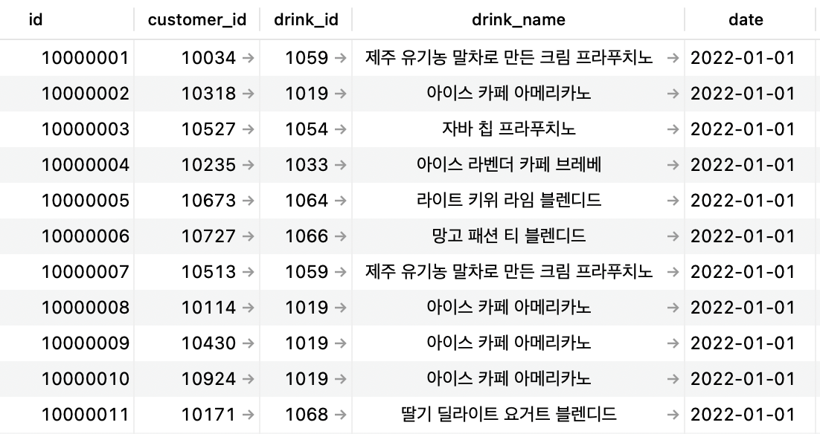
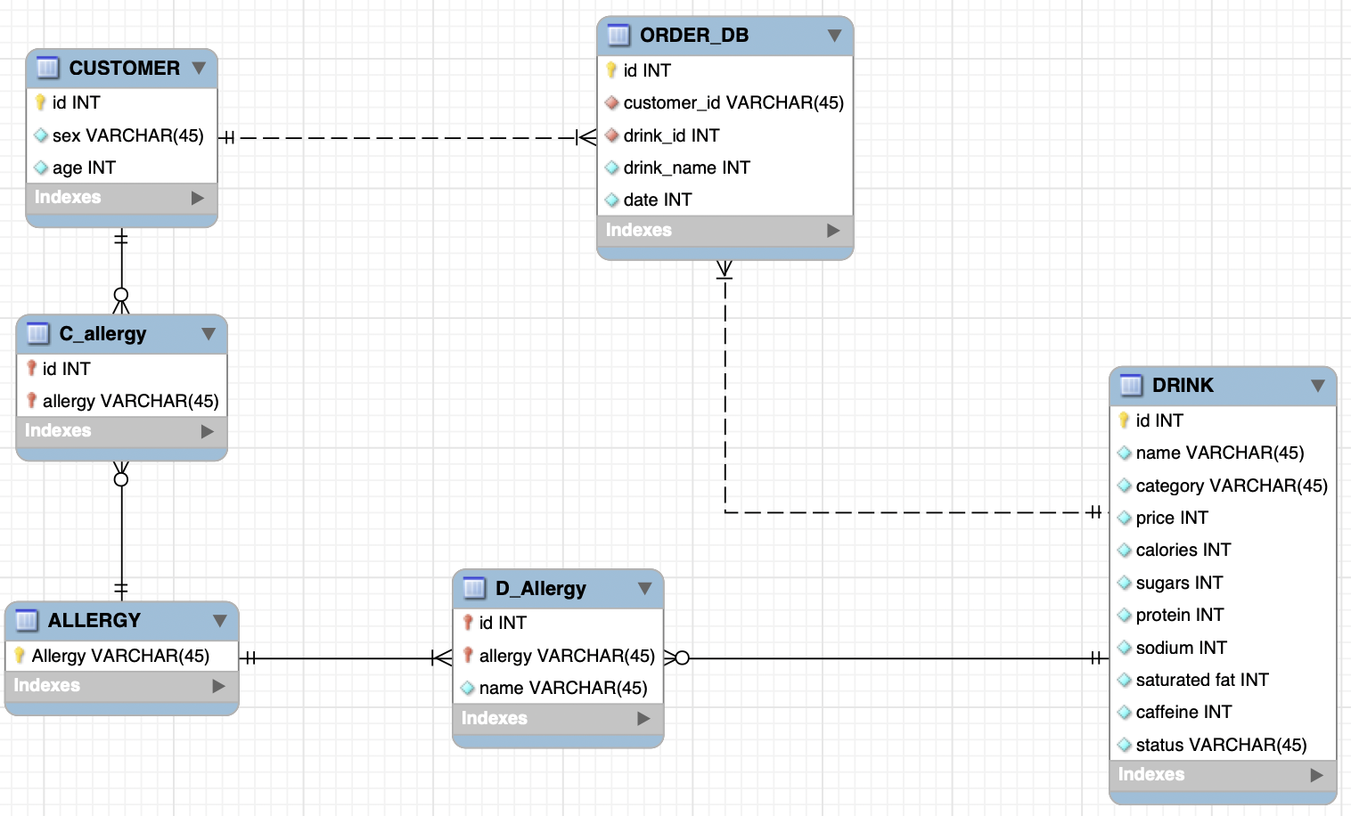
상품
고객
주문
개발 프로세스
1. 동적 스크레이핑
2. 데이터 생성
3. 데이터베이스 적재
4. 데이터 대시보드 생성
5. 판매량 예측 모델 생성
(다중선형회귀 모델)
6. 모델을 플라스크에 적재
7. 웹 서비스
01 개요
02 제공 서비스
03 파이프라인
04 데이터/모델
05 서비스 시연
06 마무리
Selenium
대시보드 시각화
TablePlus
다중선형회귀 모델 생성
Flask
개발부서

Slide 9
상품
고객
주문
개발 프로세스
1. 동적 스크레이핑
2. 데이터 생성
3. 데이터베이스 적재
4. 데이터 대시보드 생성
5. 판매량 예측 모델 생성
(다중선형회귀 모델)
6. 모델을 플라스크에 적재
7. 웹 서비스
01 개요
02 제공 서비스
03 파이프라인
04 데이터/모델
05 서비스 시연
06 마무리
Selenium
대시보드 시각화
TablePlus
다중선형회귀 모델 생성
Flask
개발부서

Slide 10
상품
고객
주문
개발 프로세스
1. 동적 스크레이핑
2. 데이터 생성
3. 데이터베이스 적재
4. 데이터 대시보드 생성
5. 판매량 예측 모델 생성
(다중선형회귀 모델)
6. 모델을 플라스크에 적재
7. 웹 서비스
01 개요
02 제공 서비스
03 파이프라인
04 데이터/모델
05 서비스 시연
06 마무리
Selenium
대시보드 시각화
TablePlus
다중선형회귀 모델 생성
Flask
개발부서

Slide 11
01 개요
02 제공 서비스
03 파이프라인
04 데이터/모델
05 서비스 시연
06 마무리
연속형 변수 | 데이터 범위 | 최소 간격
가격(원) | 4000 ~ 9000 | 100
칼로리(kcal) | 0 ~ 600 | 5
당류(g) | 0 ~ 100 | 1
단백질(g) | 0 ~ 20 | 1
나트륨(mg) | 0 ~ 650 | 5
포화지방(g) | 0 ~ 20 | 0.1
알러지 수 | 0 ~ 6 | 1
범주형 변수 | 값 종류
카테고리 | 티, 에스프레소, 블렌디드, 프라푸치노, 기타 제조 음료, 브루드 커피
카페인 함량 | *고카페인, 저카페인
종류 | **커피, 혼합, 과일 음료 및 차
* 식약처 기준 : 카페인 1밀리리터당 0.15밀리그램 이상 함유하면 고카페인
** 커피 : 라떼 / 혼합 : 딸기 라떼 / 과일 음료 및 차 : 딸기 스무디

Slide 12
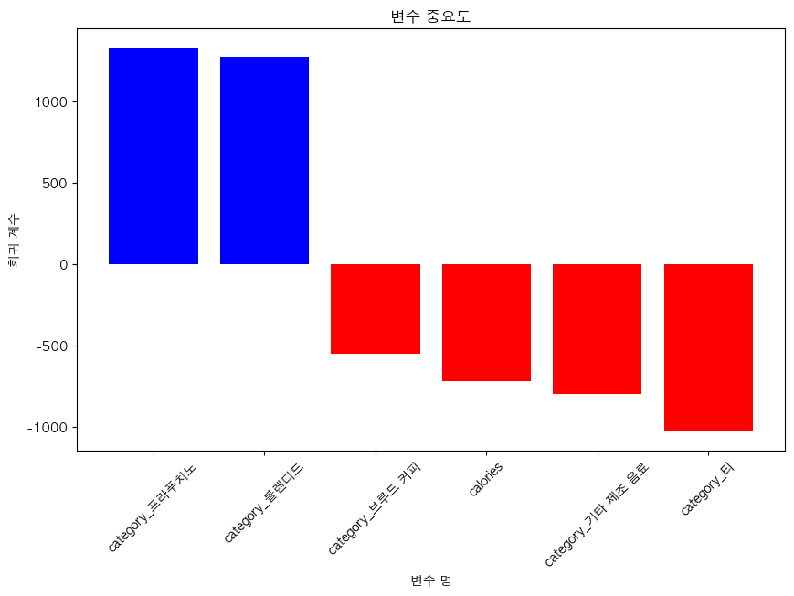
01 개요
02 제공 서비스
03 파이프라인
04 데이터/모델
05 서비스 시연
06 마무리
주요 변수 : 카테고리, 칼로리

Slide 13
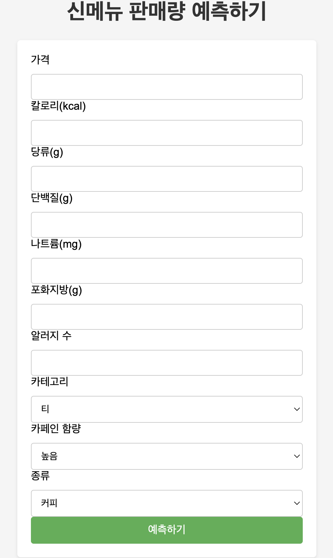
01 개요
02 제공 서비스
03 파이프라인
04 데이터/모델
05 서비스 시연
06 마무리

Slide 14
01 개요
02 제공 서비스
03 파이프라인
04 데이터/모델
05 서비스 시연
06 마무리
대체적으로 아쉬움이 남는 프로젝트
데이터 수집
: 고객 및 주문 데이터를 수집하지 못해 자체 제작했다.
서비스 시연
: 원하고자 하는 모습을 보여주지 못했다.

